Slide 1


Curso completo
LÓGICA DE
PROGRAMACIÓN
Por Sergie Code

Slide 2

PROGRAMACIÓN Y PROGRAMADOR
Programación es el proceso de crear instrucciones que le dicen a una computadora cómo realizar una tarea específica. Estas instrucciones se escriben en un lenguaje que la computadora pueda entender, conocido como lenguaje de programación. La programación implica la resolución de problemas, el diseño de algoritmos y la traducción de esos algoritmos en un código que la máquina pueda ejecutar.
Ser un programador significa ser la persona que diseña, escribe, prueba y mantiene el código que permite que los programas de computadora funcionen. Los programadores no solo crean soluciones técnicas, sino que también aplican lógica y pensamiento crítico para resolver problemas de manera eficiente, traduciendo ideas abstractas en instrucciones precisas que una computadora puede seguir.

Slide 3


PENSAMIENTO
COMPUTACIONAL
Es un enfoque de resolución de problemas que implica descomponer un problema complejo en partes más pequeñas y manejables, identificar patrones, abstraer los aspectos esenciales, y desarrollar algoritmos o instrucciones paso a paso para resolverlo.
Este tipo de pensamiento no se limita a la programación, sino que puede aplicarse en diversas áreas para analizar y abordar problemas de manera lógica y eficiente, similar a cómo lo haría una computadora.
Descomposición de problemas
Identificación de patrones
Enfoque en lo esencial (Abstracción)
Desarrollo de algoritmos
Análisis y mejora de soluciones (Evaluación)

Slide 4


¿QUÉ ES UN PATRÓN?
Un patrón es una repetición identificable y predecible de elementos o características en un conjunto de datos, situaciones o fenómenos.
Repetición: Los patrones son secuencias o características que se repiten de manera constante.
Discernibilidad: Los patrones pueden ser reconocidos y destacados dentro de un conjunto de datos o situaciones.
Predictibilidad: Los patrones permiten anticipar comportamientos o resultados futuros basados en observaciones anteriores.
Regularidad: Los patrones presentan una disposición consistente de sus elementos a lo largo del tiempo o del espacio.
Abstracción: Los patrones se pueden simplificar para representar información de forma más clara y manejable.

Slide 5


¿QUÉ ES UN ALGORITMO?
Un algoritmo es un conjunto de instrucciones precisas y ordenadas que se siguen para realizar una tarea específica o resolver un problema.
Secuencia de pasos: Una serie lógica de pasos que deben seguirse en un orden específico para lograr un objetivo.
Precisión: Cada paso debe ser definido y comprensible para una ejecución precisa y consistente.
Finitud: Los algoritmos deben tener un número finito de pasos, terminando una vez alcanzado el objetivo o después de un número determinado de pasos.
Solución de problemas: Diseñados para resolver problemas específicos.
Eficiencia: Un buen algoritmo no solo logra el resultado deseado, sino que lo hace de manera eficiente, optimizando el uso de recursos como tiempo y memoria.

Slide 6


Sacar una canción en la
GUITARRA
Usando pensamiento
COMPUTACIONAL
Práctica de lo que hemos aprendido

Slide 7


Sergie Code
PENSEMOS
Imagina que quieres aprender a tocar una canción en la guitarra y para ello, deseas utilizar el Pensamiento Computacional.
Este enfoque implica desglosar el proceso en pasos más simples, identificar patrones musicales, eliminar detalles innecesarios y seguir un conjunto claro de instrucciones, o algoritmo, para practicar de manera efectiva.

Slide 8
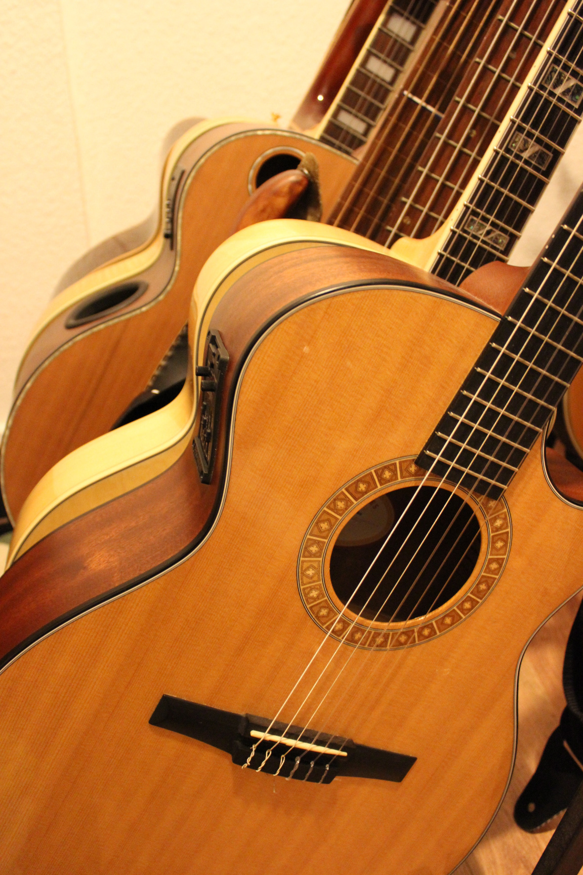

PROCESO
Descomposición: Divide el proceso de aprender la canción en pasos más manejables. Escucha la canción para entender su ritmo y melodía. Identifica los acordes o notas principales. Práctica cada acorde o nota individualmente y luego practica la transición entre ellos. Finalmente, intenta tocar la canción completa.
01
Reconocimiento de patrones: Encuentra repeticiones o similitudes en los acordes, progresiones armónicas o ritmo de la canción. Esto te ayudará a entender mejor su estructura y a tocarla de manera más fluida.
02
Abstracción: Enfócate en lo esencial de la canción, como los acordes principales y la estructura general. Ignora detalles menos importantes, como adornos o variaciones de estilo, para simplificar el aprendizaje.
03
Algoritmo: Crea un conjunto ordenado de pasos para aprender la canción. Escucha la canción, identifica los acordes, practica cada uno, trabaja en las transiciones, toca la progresión de acordes en el ritmo y, finalmente, integra la melodía si es necesario para tocarla completa.
04
03
05
Evaluación: Revisa el proceso para asegurarte de que sea efectivo y claro. ¿Cubriste todos los aspectos importantes? ¿Los pasos son fáciles de seguir y comprender?

Slide 9

ANALISIS DE UN PROBLEMA
Es el proceso de comprender completamente un problema antes de diseñar una solución. Implica descomponer el problema en partes más manejables, identificar sus causas subyacentes y establecer un enfoque claro para resolverlo de manera efectiva.
Identificar y comprender el problema
Establecer objetivos claros
Identificar requisitos y restricciones
Analizar las causas subyacentes
Explorar soluciones alternativas
Establecer criterios de éxito

Slide 10









Analisis de un problema
Identificar el problema
Causas subyacentes
Es fundamental entender en qué consiste exactamente el problema. Esto implica identificar todos los detalles relevantes, las entradas y salidas esperadas, así como cualquier restricción o limitación que pueda existir.
En ocasiones, un problema puede ser solo un síntoma de una causa subyacente más profunda. Identificar y abordar esta causa raíz es fundamental para evitar que el problema resurja en el futuro.
Establecer objetivos
Soluciones alternativas
¿Cuál es el propósito final de resolver este problema? Definir claramente los objetivos ayuda a mantener el enfoque y a diseñar una solución efectiva que cumpla con las expectativas.
Antes de comprometerse con una solución específica, es útil considerar diferentes enfoques y evaluar sus ventajas y desventajas. Esto puede ayudar a encontrar la mejor manera de abordar el problema.
Requisitos y restricciones
Criterios de éxito
Es importante tener en cuenta las necesidades y expectativas de los usuarios o stakeholders involucrados en el problema. ¿Qué funciones o características son esenciales para ellos?
Definir claramente lo que constituirá una solución exitosa es crucial para evaluar el progreso y el rendimiento del programa una vez implementado. Estos criterios pueden incluir medidas de rendimiento, calidad, eficiencia, etc.

Slide 11
Ejemplo
Identificar el problema
Causas subyacentes
Los retrasos en la entrega de paquetes están afectando la satisfacción del cliente y podrían estar generando pérdidas económicas para la empresa.
Se podría descubrir que los retrasos son causados por problemas en la gestión de inventario, deficiencias en las rutas de transporte, falta de coordinación entre los equipos de logística, entre otros posibles factores.
Establecer objetivos
Soluciones alternativas
El objetivo principal es reducir los retrasos en la entrega de paquetes a un nivel aceptable para mejorar la satisfacción del cliente y optimizar los costos operativos.
Se podrían considerar acciones como optimizar los procesos de inventario, mejorar la planificación de rutas, implementar tecnologías de seguimiento en tiempo real, entre otras posibles soluciones.
Requisitos y restricciones
Criterios de éxito
Se deben tener en cuenta factores como los plazos de entrega comprometidos, los recursos disponibles, las limitaciones de la infraestructura de transporte, etc.
Se establecerían métricas para medir el éxito, como la reducción del tiempo promedio de entrega, la disminución de quejas de los clientes relacionadas con retrasos, el aumento de la eficiencia operativa, etc.

Slide 12
ESTRUCTURAS DE CONTROL
Las estructuras de control son un conjunto de instrucciones en un programa que permiten alterar el flujo de ejecución de las operaciones, es decir, dictan cómo y cuándo se deben ejecutar las distintas partes del código. Estas estructuras son fundamentales en la programación, ya que sin ellas, los programas seguirían una ejecución secuencial y lineal, sin poder realizar decisiones, repeticiones o desviaciones en el flujo del programa.

Slide 13

Estructuras Condicionales
Las estructuras condicionales permiten que el programa tome decisiones y ejecute ciertas instrucciones solo si se cumplen ciertas condiciones. Esto se logra utilizando sentencias como if, else if (o elif en algunos lenguajes), y else.
Estructuras de Iteración
Los bucles son estructuras de control que permiten repetir una o varias instrucciones múltiples veces, hasta que se cumpla una condición específica. Existen varios tipos de bucles, siendo los más comunes while, for, y do-while.

Slide 14
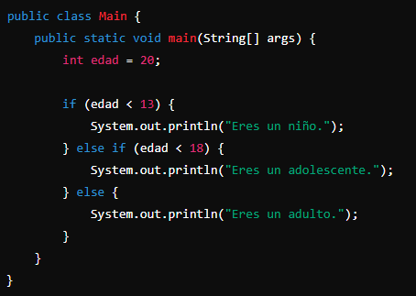
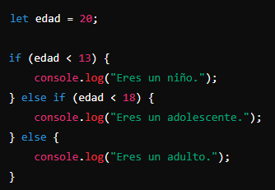
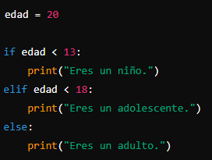
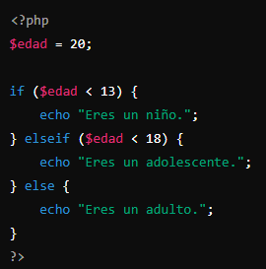
Estructuras Condicionales
Java
JavaScript
Python
php

Slide 15
Sintaxis:
JavaScript y PHP utilizan {} para delimitar bloques de código y ; al final de las líneas.
Python usa la indentación para delimitar bloques, sin necesidad de {}.
Java también usa {} para bloques de código y requiere el punto y coma ; al final de cada declaración.
Declaración de Variables:
JavaScript, Python y PHP no requieren especificar el tipo de la variable.
Java requiere especificar el tipo de la variable (int en este caso).
Método de Salida:
JavaScript usa console.log para imprimir en la consola.
Python usa print.
Java usa System.out.println.
PHP usa echo.

Slide 16
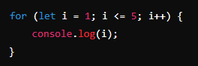
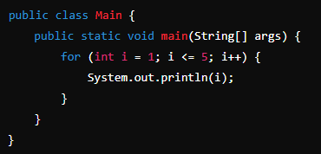
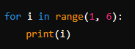
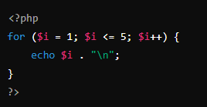
Estructuras de Iteración
JavaScript
Java
Python
php

Slide 17
Sintaxis:
JavaScript y PHP utilizan la sintaxis for (inicialización; condición; incremento) y ; para separar las partes del bucle.
Python utiliza la función range(start, stop) para generar una secuencia de números, y el bucle for itera directamente sobre estos números.
Java utiliza una sintaxis similar a JavaScript y PHP, con int para declarar el tipo de la variable de control y System.out.println para imprimir.
Declaración de Variables:
JavaScript y PHP no requieren especificar el tipo de la variable de control (let en JavaScript y $ en PHP).
Python no necesita especificar el tipo de la variable.
Java requiere especificar el tipo de la variable (int en este caso).
Método de Salida:
JavaScript utiliza console.log para imprimir en la consola.
Python utiliza print.
Java utiliza System.out.println.
PHP utiliza echo y es común añadir "\n" para un salto de línea.

Slide 18
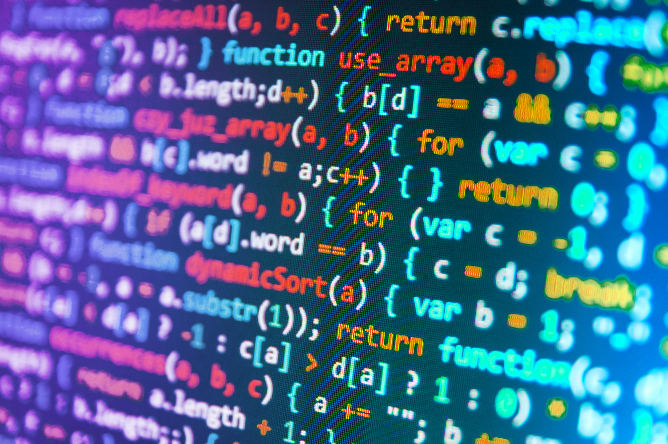
Variables
Son contenedores que almacenan datos que pueden cambiar a lo largo del programa. Se declaran, se les asignan valores y se utilizan para realizar operaciones.
Tipo de Datos
Definen la naturaleza de los valores que pueden ser manipulados en un programa. Los tipos más comunes incluyen enteros, decimales, cadenas de texto y booleanos.
Operaciones
Permiten manipular y comparar los datos almacenados en variables para producir nuevos valores, tomar decisiones y controlar el flujo del programa.

Slide 19
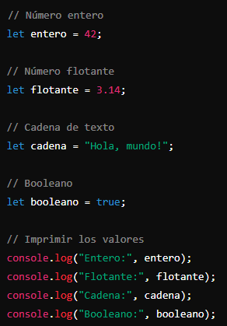
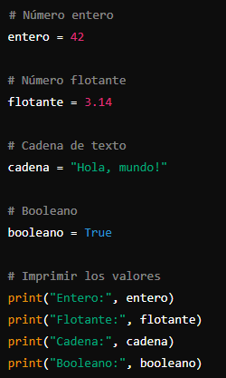
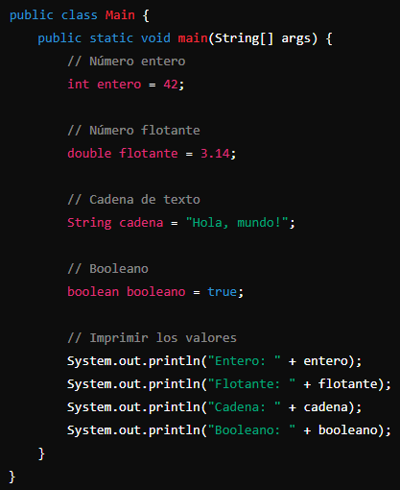
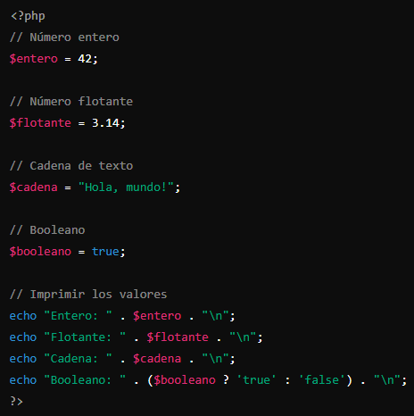
Variables y tipos de datos
JavaScript
Python
Java
php

Slide 20
Declaración de Variables:
JavaScript y PHP no requieren especificar el tipo de variable.
Python también permite la declaración de variables sin tipo explícito.
Java requiere especificar el tipo de variable (int, double, String, boolean).
Tipos de Datos:
JavaScript y PHP tienen tipos de datos dinámicos (no necesitan declarar el tipo).
Python tiene tipado dinámico, similar a JavaScript y PHP, pero utiliza True/False para booleanos en lugar de true/false.
Java es un lenguaje de tipado estático y requiere especificar el tipo de cada variable.
Método de Salida:
JavaScript utiliza console.log.
Python utiliza print.
Java utiliza System.out.println.
PHP utiliza echo y requiere la conversión manual de booleanos a cadenas con ($booleano ? 'true' : 'false') para mostrar true o false.

Slide 21

Funciones
Las funciones o procedimientos son bloques de código que realizan una tarea específica y que pueden ser reutilizados a lo largo del programa. Su uso permite mejorar la organización, la legibilidad y la mantenibilidad del código.
Modularidad
La modularidad se refiere a la práctica de dividir un programa en partes más pequeñas y manejables, llamadas módulos o funciones. Esto tiene varios beneficios:

Slide 22
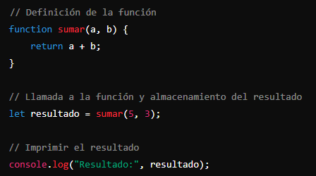
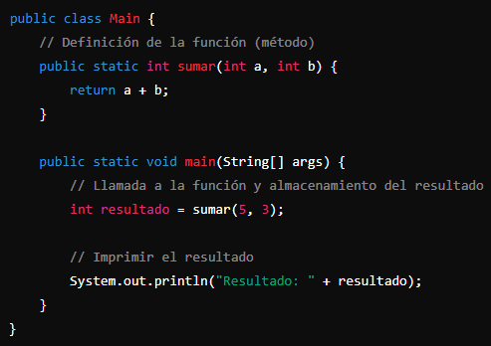
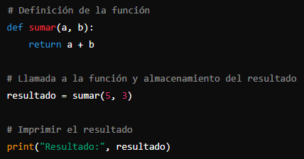
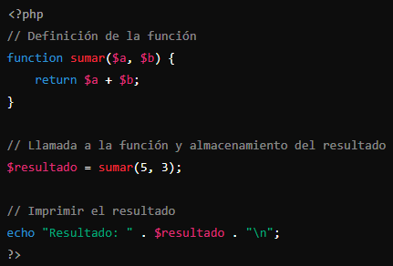
FUNCIONES
JavaScript
Java
Python
php

Slide 23
Definición de Función:
JavaScript usa la palabra clave function para definir funciones. Las funciones pueden ser declaradas en cualquier lugar del código.
Python usa la palabra clave def para definir funciones. La definición debe estar correctamente indentada.
Java define funciones dentro de clases (específicamente, métodos) y requiere que se especifique el tipo de retorno. Además, la definición debe estar dentro de una clase.
PHP usa la palabra clave function similar a JavaScript. Las funciones pueden ser definidas en cualquier lugar del código.
Tipos de Datos y Retorno:
JavaScript y PHP permiten el uso de tipos de datos dinámicos y no requieren especificar el tipo de retorno.
Python también tiene tipado dinámico y no requiere especificar el tipo de retorno.
Java requiere especificar el tipo de retorno de la función y el tipo de cada parámetro.
Llamada a la Función:
En JavaScript, Python, y PHP, las funciones se llaman directamente con el nombre de la función seguido de paréntesis.
En Java, las funciones (métodos) se llaman desde un método main u otro método en la misma clase.

Slide 24
Estructura de Datos:
La Estructura de Datos en programación es una manera organizada y eficiente de almacenar, manipular y acceder a datos en una computadora. Las estructuras de datos permiten que los programas manejen grandes cantidades de información de manera eficiente y efectiva, facilitando operaciones como búsqueda, inserción, eliminación y modificación de datos.
Arreglos (Arrays): Colección de elementos del mismo tipo almacenados en ubicaciones de memoria contiguas. Permiten acceso rápido por índice.
Listas Enlazadas (Linked Lists): Una serie de nodos donde cada nodo contiene un dato y una referencia al siguiente nodo en la secuencia.
Pilas (Stacks): Colección de elementos que sigue el principio LIFO (Last In, First Out).
Colas (Queues): Colección de elementos que sigue el principio FIFO (First In, First Out).
Árboles (Trees): Estructura jerárquica donde cada nodo tiene un valor y referencia a uno o más nodos hijos. Un tipo común es el Árbol Binario.
Grafos (Graphs): Conjunto de nodos conectados por aristas (edges), útil para representar relaciones complejas entre datos.
Hash Tables: Estructura que almacena pares clave-valor, permitiendo un acceso rápido a los datos a través de una función hash.

Slide 25
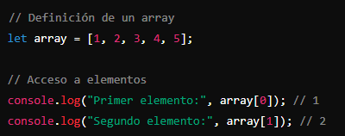
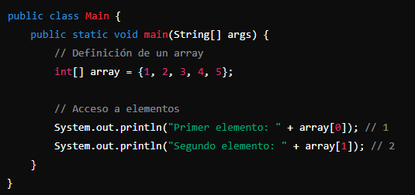
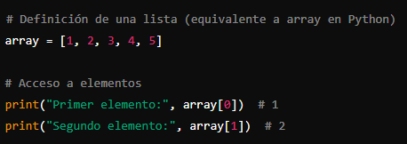
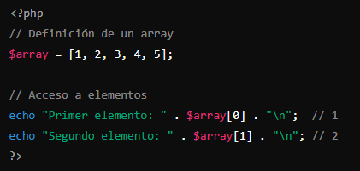
ARREGLOS/LISTAS
JavaScript
Java
Python
php

Slide 26
Declaración y Inicialización:
JavaScript, Python y PHP usan una sintaxis similar para la definición e inicialización de arrays (o listas en Python).
Java requiere la especificación del tipo de datos del array (int[] en este caso) y los arrays en Java tienen un tamaño fijo.
Acceso a Elementos:
JavaScript, Python, y PHP usan la misma sintaxis de corchetes [] para acceder a elementos.
Java también usa [], pero es más rígido en cuanto a tipos y tamaño del array.
Recorrido:
JavaScript y PHP utilizan un bucle for estándar para recorrer el array.
Python usa un bucle for simplificado para iterar directamente sobre los elementos.
Java utiliza un bucle for tradicional con índice o un bucle for-each para recorrer arrays.
Manipulación:
JavaScript, Python y PHP permiten agregar y eliminar elementos fácilmente con métodos como push, append y array_pop.
Java requiere la creación de nuevos arrays para agregar o eliminar elementos debido a la naturaleza fija de los arrays.

Slide 27

Paradigmas de programación
Un paradigma de programación es un enfoque o estilo particular de programación que guía y estructura el desarrollo de software. Un paradigma define la manera en que los programadores conceptualizan y organizan los problemas que deben resolver, y dicta cómo se deben estructurar las soluciones en términos de lenguajes de programación y metodologías.
Programación Imperativa: Enfocada en ejecutar instrucciones secuenciales que modifican el estado del programa.
Programación Orientada a Objetos (OOP): Organiza el software en objetos que encapsulan datos y comportamientos. Ejemplos: Java
Programación Funcional: Se basa en funciones puras, evitando el estado mutable y los efectos secundarios.
Programación Declarativa: El programador especifica qué se debe hacer, no cómo hacerlo. Ejemplos: SQL

Slide 28

PSEUDOCÓDIGO
El pseudocódigo es una forma de escribir algoritmos utilizando un lenguaje informal y cercano al lenguaje humano, sin seguir la sintaxis específica de ningún lenguaje de programación en particular. Es una herramienta útil para planificar y diseñar soluciones antes de implementarlas en un código real.
Lenguaje informal: Utiliza un lenguaje que es fácil de entender, parecido al lenguaje natural.
Independiente de la sintaxis: No sigue las reglas de sintaxis de ningún lenguaje de programación específico.
Facilita la planificación: Ayuda a diseñar y organizar el algoritmo antes de escribir el código.
Accesible para todos: Puede ser entendido tanto por programadores como por personas sin conocimientos técnicos.
Estructuras lógicas: Emplea estructuras como condicionales, bucles y asignaciones de manera simple y directa.
Enfoque en la lógica: Se concentra en la lógica y secuencia de pasos más que en detalles técnicos.

Slide 29
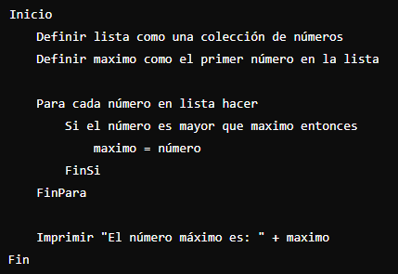

Slide 30
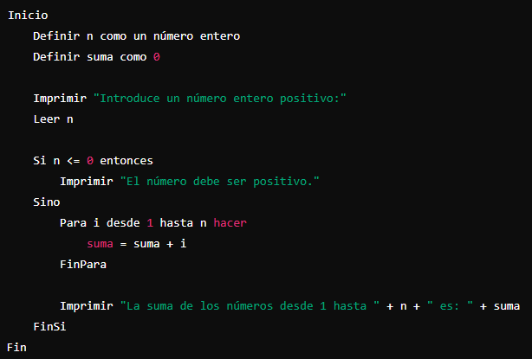

Slide 31
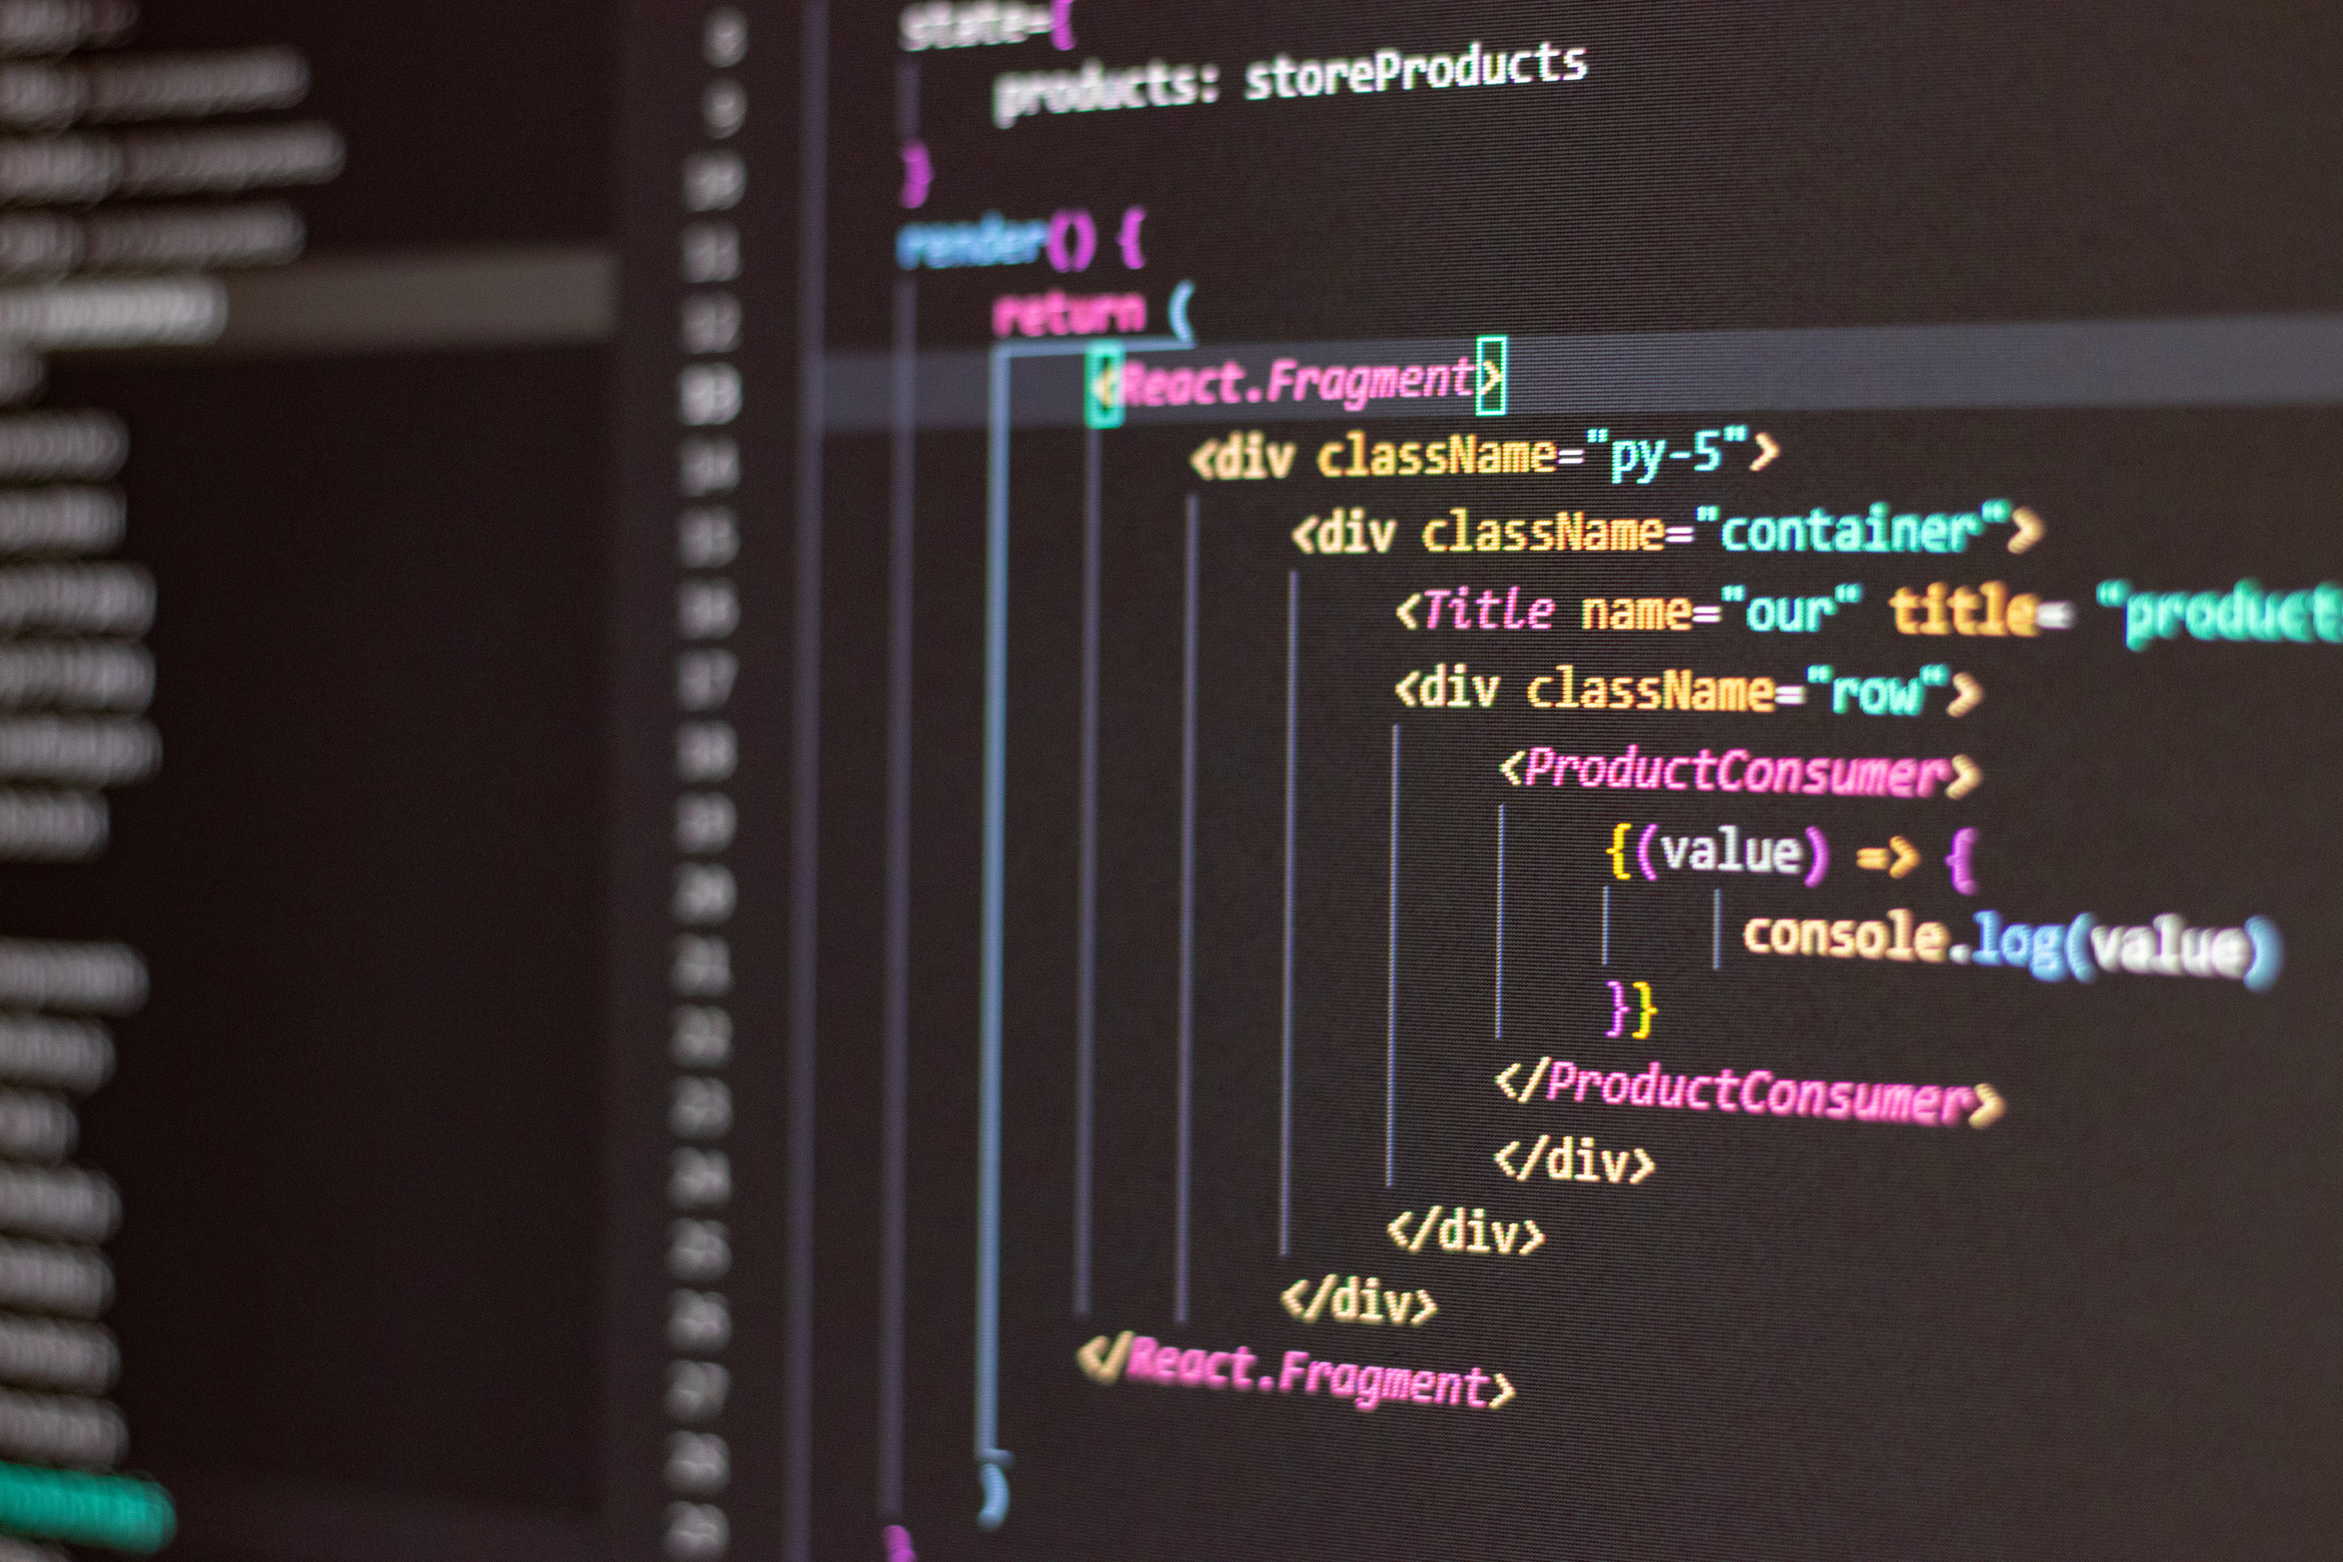
Diagramas de Flujo
Un diagrama de flujo es una representación gráfica de un proceso o algoritmo, donde se utilizan símbolos y flechas para mostrar la secuencia de pasos y la relación entre ellos. Es una herramienta visual que facilita la comprensión, el análisis y la comunicación de procesos complejos.
Visualización clara: Representa procesos de manera visual, lo que facilita la comprensión.
Símbolos estándar: Usa símbolos estandarizados, como óvalos para inicio/fin, rectángulos para procesos, rombos para decisiones, y flechas para indicar el flujo.
Secuencia de pasos: Muestra el orden en que se deben realizar los pasos de un proceso.
Identificación de problemas: Ayuda a identificar cuellos de botella, redundancias y otros problemas en un proceso.
Facilita la comunicación: Es útil para explicar procesos a personas de diferentes niveles de conocimiento.
Aplicaciones variadas: Se usa en diferentes campos, como programación, ingeniería, administración y más.

Slide 32
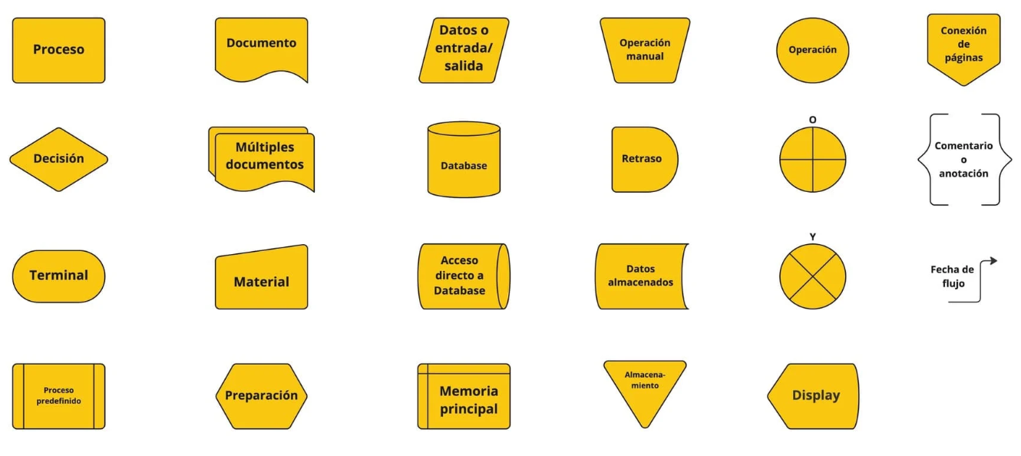
SÍMBOLOS POR CONVENCIÓN

Slide 33
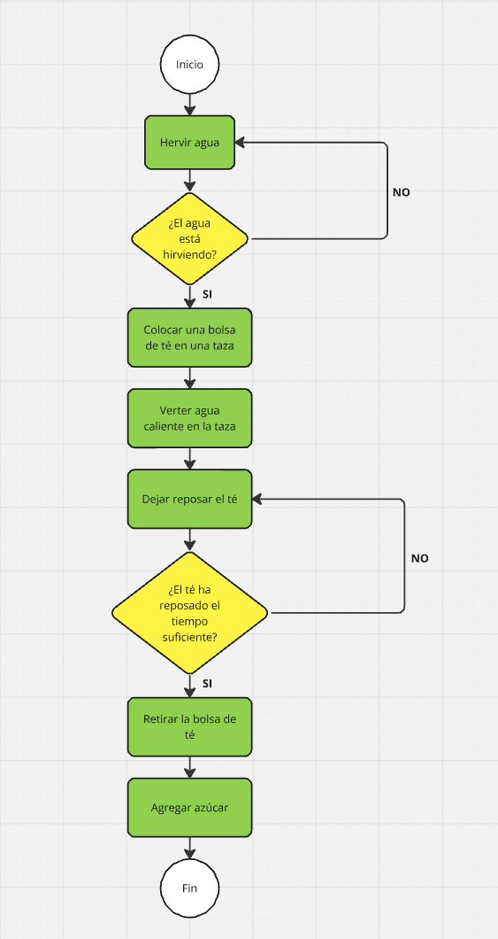
ÓVALO
Los óvalos, que a menudo tienen una forma similar a un círculo alargado, se utilizan para indicar el comienzo y el final del proceso.
RECTÁNGULO
Los rectángulos se utilizan para representar pasos en los que se realiza una acción o se lleva a cabo un proceso. Estos pasos son actividades que transforman los datos de entrada en resultados o llevan a cabo tareas específicas.
ROMBO
Los rombos se utilizan para representar puntos en los que se debe tomar una decisión. Estas decisiones se responden con opciones binarias como "Sí" o "No", "Verdadero" o "Falso", que determinan el camino que tomará el flujo del proceso.

Slide 34
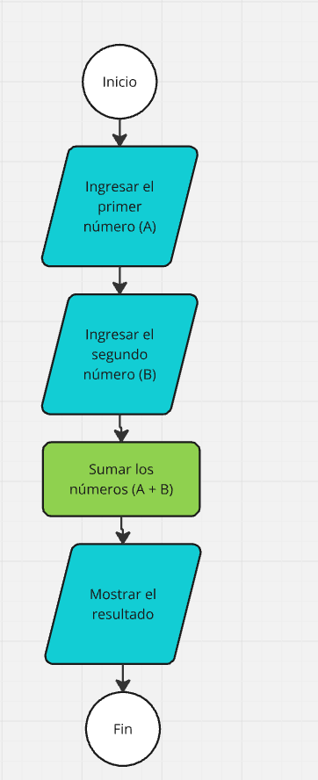
ÓVALO
Los óvalos, que a menudo tienen una forma similar a un círculo alargado, se utilizan para indicar el comienzo y el final del proceso.
TRAPECIO
Entrada/Salida. Se utiliza específicamente para representar operaciones de entrada (input) y salida (output), como ingresar datos o mostrar resultados.
RECTÁNGULO
Los rectángulos se utilizan para representar pasos en los que se realiza una acción o se lleva a cabo un proceso. Estos pasos son actividades que transforman los datos de entrada en resultados o llevan a cabo tareas específicas.

Slide 35


PROBLEMA CIENTÍFICO
Usaremos todo lo que aprendimos para ayudar a una científica en su trabajo
01

Slide 36


Situación:
Sara está investigando cómo la temperatura influye en la velocidad de una reacción química específica. Para ello, trabaja en un laboratorio donde se comparan datos de temperatura en distintas unidades. Dado que los datos llegan en grados Fahrenheit desde Estados Unidos, Sara necesita convertirlos a grados Celsius para poder utilizarlos en sus experimentos.
13

Slide 37

01
Identificar y comprender el problema: Sara necesita convertir datos de temperatura de grados Fahrenheit a grados Celsius para realizar sus experimentos. La conversión es necesaria para alinear los datos con los otros resultados que ya están en grados Celsius.
04
Analizar las causas subyacentes: El problema surge porque los datos se registran en una unidad diferente a la utilizada en el análisis experimental, requiriendo una conversión para mantener la coherencia en los resultados.
02
Establecer objetivos claros: El objetivo principal es convertir con precisión los datos de grados Fahrenheit a grados Celsius y automatizar este proceso para manejar grandes volúmenes de datos de manera eficiente.
05
Explorar soluciones alternativas: Las posibles soluciones incluyen realizar conversiones manualmente, usar herramientas de hojas de cálculo como Excel, escribir un script para automatizar el proceso, o utilizar software especializado en análisis de datos.
03
Identificar requisitos y restricciones: Se requiere precisión en la conversión, automatización del proceso para grandes conjuntos de datos, y compatibilidad con los formatos de análisis existentes. Las restricciones incluyen el formato de datos y el tiempo disponible para el análisis.
06
Establecer criterios de éxito: El éxito se mide por la precisión de la conversión, la eficiencia en el manejo de grandes volúmenes de datos, la correcta integración de los datos convertidos con los resultados experimentales, y la facilidad de uso del método elegido.

